Slide 1
Автоматизированная система определения психологического состояния человека
Магистрант: Алькевич Александр Святославович
Научный руковоитель: Казак Тамара Владимировна
Минск 2019

Slide 2
Цель – повышение эффективности исполнения работы психотерапевта;
Объект исследования – подходы и методы распознавания психологического состояния человека.
Предмет исследования – информационные модели искусственных нейронных сетей, а также реализация и описание алгоритма классификации психологического состояния человека на основе поведенческой информации собранной с мобильного телефона пациента.

Slide 3
ЗАДАЧИ ИССЛЕДОВАНИЯ
1. Выполнить аналитический обзор современных методов автоматического определения психологического состояния человека.
2. Определить источники поведенческой информации человека и наладить процесс их непрерывного сбора.
3. Классифицировать психологическое состояние пациента на основе собранной поведенческой информации.

Slide 4
Актуальность
Обусловлена тем, что на сегодняшний день людей с психологическими проблемами гораздо больше, чем специалистов, способных с этим справиться.

Slide 5
ОСОБЕННОСТИ
Конфигурационный модуль позволяет гибко настроить среду для тестирования
Библиотеки для удобного взаимодействия программиста с окном браузера
Check API – программный интерфейс, повышающий удобство совершения проверок
Нацеленность на возможность написания удобночитаемого кода

Slide 6
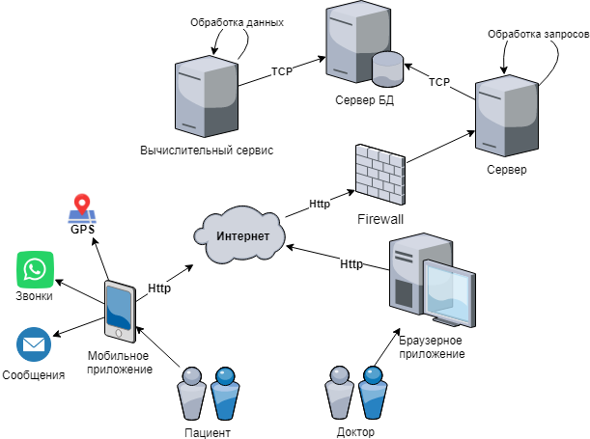
Архитектура

Slide 7
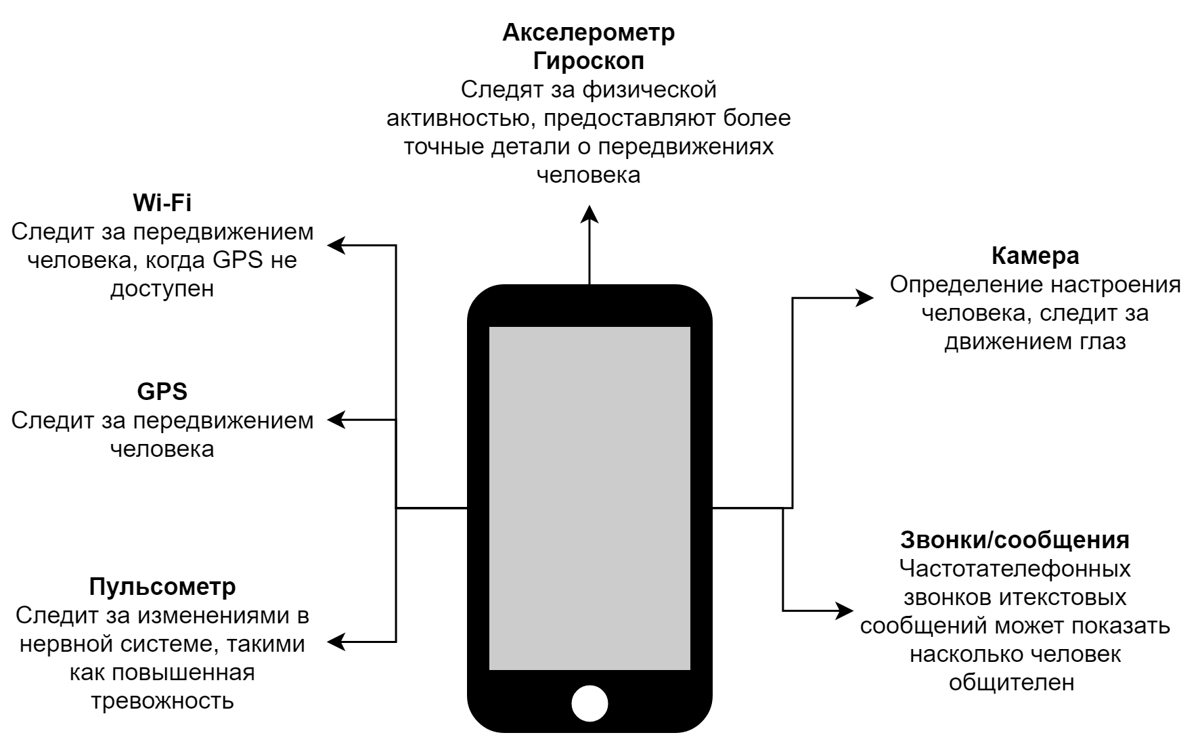
Источники поведенческой информации

Slide 8
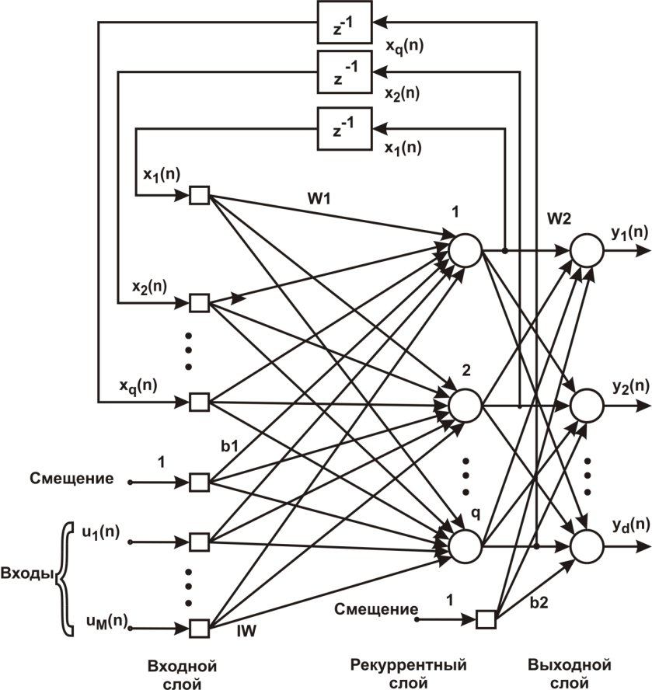
Модель нейронной сети

Slide 9
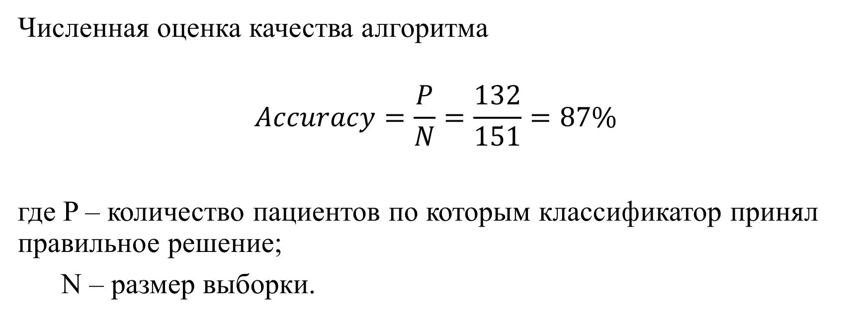
РЕЗУЛЬТАТЫ ТЕСТИРОВАНИЯ

Slide 10
РЕЗУЛЬТАТЫ НАУЧНО-ИССЛЕДОВАТЕЛЬСКОЙ РАБОТЫ
Исследована сфера цифровой психотерапии. Выявлены используемые источники поведенческой информации человека
Определены наиболее эффективные системы и точные методы классификации
Разработана система, которая предоставляет возможность в режиме реального времени отслеживать поведение человека через интернет, делать предположения о его психологическом состоянии.
Проведено тестирование классификатора.

Slide 11
ВЫВОДЫ
Разработанная система может предоставить врачу объективную информацию о поведении человека и сократить время на осмотр симптомов
По итогам тестирования классификатора было показано, что он может с высокой точностью делать предположения о психологическом состоянии человека

Slide 12
СПАСИБО ЗА ВНИМАНИЕ!

Slide 13
Глава 4 Создание программного средства 4.1 Реализация частей системы – мобильное приложение
Основной задачей мобильного приложения является сбор поведенческой информации пациента, такой как история звонков, сообщений и перемещений. Данная часть системы не нуждается в наличие графического интерфейса и должна работать в фоне. Поэтому было принято решение создать Android службу (сервис).
Для доступа к истории звонков и сообщений был использован поставщик контента Android.
Смартфоны и планшеты на базе Android постоянно фиксируют местоположение пользователя и хранят эти данные.

Slide 14
Глава 4 Создание программного средства 4.1 Реализация частей системы – сервер
Основной задачей сервера является получение и предоставление данных о пациенте. Был разработан с использованием технологии ASP.NET Web API 2.0, доступ к ресурсам которого предоставляется через HTTP запросы. Получает всю поведенческую информацию пациента от мобильного приложения и сохраняет её в базу данных.

Slide 15
Глава 4 Создание программного средства 4.1 Реализация частей системы – вычислительный сервис
Сервис автоматически запускается каждые двадцать четыре часа. При запуске производится проверка данных пациента на наличие новой информации, и выполняется пересчет психологического состояния.

Slide 16
Глава 4 Создание программного средства 4.1 Реализация частей системы – веб-приложение
Веб-приложение позволяет врачу получить доступ к поведенческой информации конкретного пациента, а также увидеть предсказанное системой его психологическое состояние. Приложение было написано с использованием технологий ReactJS, HTML 5.0 и CSS 3.0.

Slide 17
Глава 4 Создание программного средства 4.2 Реализация классификатора – настройки
– Количество эпох.
– Коэффициент скорости обучения.
– Коэффициент инерции. Определяет меру влияния предыдущих подстроек на текущую.
– Коэффициент стимуляции. Определяет меру влияния предыдущего значения весового коэффициента при расчете нового.

Slide 18
Спасибо за внимание

